Slide 1
SESIÓN
COMPONENTES DEL SISTEMA DE GOBIERNO
10
UNIDAD DE APRENDIZAJE: SISTEMA DE GOBIERNO Y COMPONENTES DE COBIT 2019
Definición
Procesos
Estructuras organizativas
Principios, políticas y procedimientos
Información
Cultura, ética y comportamiento
Personas, habilidades y competencias
Servicios, infraestructura y aplicaciones

Slide 2
/ INTRODUCCIÓN
En esta sesión aprenderás sobre los componentes del sistema de gobierno.
Reconocerás y comprenderás los 7 componentes: procesos; estructuras organizativas; principios, políticas y procedimientos; información; cultura, ética y comportamiento; personas habilidades y competencias; y finalmente servicios, infraestructura y aplicaciones.

Slide 3
/ DEFINICIÓN

Slide 4
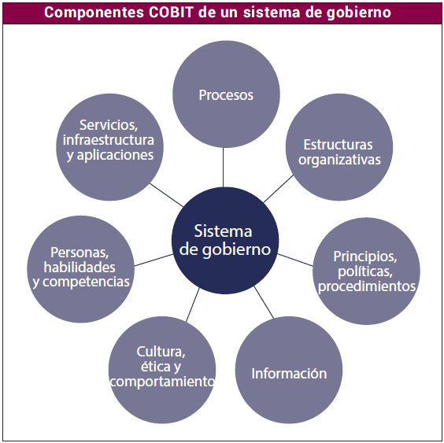
/ DEFINICIÓN
1. COMPONENTES DE GOBIERNO Y GESTIÓN
Con el objetivo de cumplir con los objetivos de gobierno y gestión, cada empresa debe establecer, personalizar y sostener un sistema de gobierno creado a partir de una serie de componentes.
Estos componentes son factores que, de forma individual y colectiva, contribuyen al buen funcionamiento del sistema de gobierno de la empresa en cuanto a I&T.
Los componentes interactúan entre sí, lo que da lugar a un sistema holístico de gobierno de I&T. Los componentes pueden ser de diversos tipos, los más comunes son los que podemos en ver en la siguiente imagen:

Slide 5
/ DEFINICIÓN
2. COMPONENTES
Los componentes genéricos se describen en el modelo core de COBIT y se aplican, en principio, a cualquier situación.
Sin embargo, su naturaleza es genérica y suelen requerir una adaptación antes de que se puedan implementar en la práctica.

Slide 6
/ DEFINICIÓN
3. LAS ALTERNATIVAS
Las alternativas se basan en componentes genéricos, pero se adaptan para un propósito o contexto específico dentro de un área prioritaria (por ejemplo: para seguridad de la información, DevOps, una regulación específica).

Slide 7
/ PROCESOS

Slide 8
/ PROCESOS
1. DEFINICIÓN
Los procesos describen una serie de prácticas y actividades organizadas para lograr determinados objetivos y producir una serie de resultados que contribuyan a la consecución de la totalidad de los objetivos relacionados con las TI.
Procesos

Slide 9
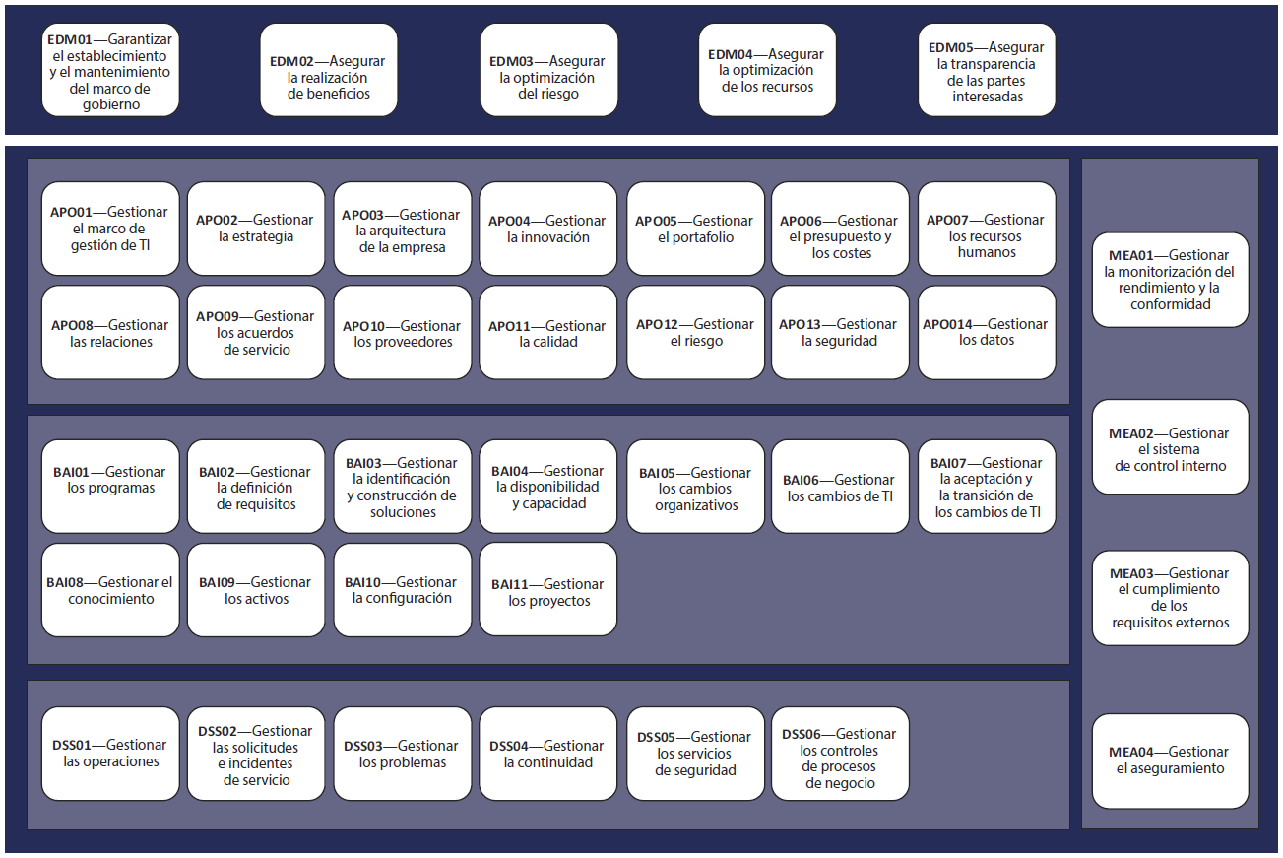
/ PROCESOS
1. …DEFINICIÓN
Es importante tener en cuenta y recordar que “Un objetivo de gobierno o gestión siempre está relacionado con un proceso con un nombre idéntico o similar” para contribuir a lograr el objetivo.

Slide 10
/ ESTRUCTURAS ORGANIZATIVAS

Slide 11
/ ESTRUCTURAS ORGANIZATIVAS
1. DEFINICIÓN
Las estructuras organizativas son las entidades clave de toma de decisiones en una empresa.
Estructuras organizativas

Slide 12
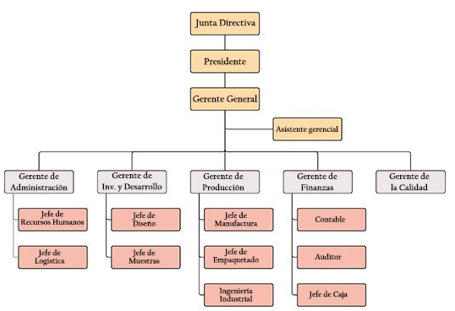
/ ESTRUCTURAS ORGANIZATIVAS
1. …DEFINICIÓN
La estructuras organizativas representan la jerarquía de las funciones y la organización del proceso de la toma de decisiones en una organización.
En este contexto, el modelo de referencia de COBIT 2019 “Objetivos de Gobierno y Gestión” incluyen tablas RACI, que abordan diversas funciones y estructuras para el proceso jerárquico de toma de decisiones.

Slide 13
/ PRINCIPIOS, POLÍTICAS Y PROCEDIMIENTOS

Slide 14
/ PRINCIPIOS, POLÍTICAS Y PROCEDIMIENTOS
1. DEFINICIÓN
Los principios, las políticas y los marcos convierten el comportamiento deseado en orientación práctica para la gestión del día a día.
Principios, políticas y procedimientos

Slide 15
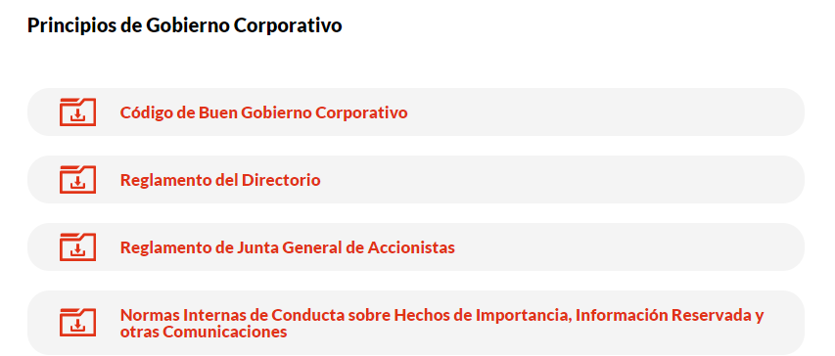
/ PRINCIPIOS, POLÍTICAS Y PROCEDIMIENTOS
2. PRINCIPIOS Y POLÍTICAS
Los principios y las políticas se refieren a los mecanismos de comunicación disponibles para trasmitir la dirección e instrucciones de los cuerpos de gobierno y de dirección.
Los principios: pueden ser:
Limitados en número.
Redactados en un lenguaje simple, expresando de la forma más clara posible, los valores fundamentales de la empresa.

Slide 16
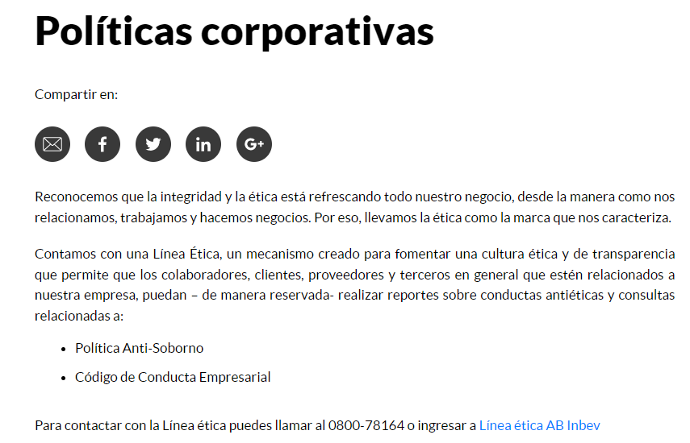
/ PRINCIPIOS, POLÍTICAS Y PROCEDIMIENTOS
2. PRINCIPIOS Y POLÍTICAS
Las políticas: Proporcionan una directriz más detallada respecto a cómo llevar a la práctica los principios y su influencia respecto a cómo la toma de decisiones se alinea con dichos principios. Las buenas políticas son:
Efectivas: Logran el propósito establecido.
Eficientes: Garantizan que los principios se implementen de la forma más eficiente posible.
No intrusivas: No generan resistencia, parecen lógicas para quienes han de cumplir con ellas.

Slide 17
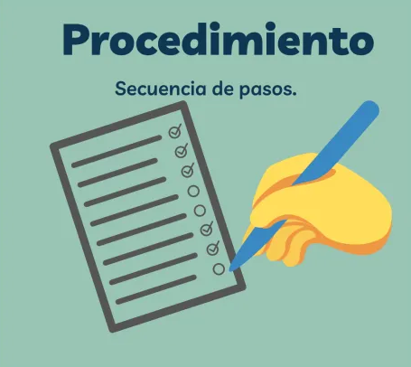
/ PRINCIPIOS, POLÍTICAS Y PROCEDIMIENTOS
3. PROCEDIMIENTOS
Un procedimiento es una secuencia definida, paso a paso, de actividades o acciones (con puntos de inicio y fin definidos) que deben seguirse en un orden establecido para realizar correctamente una tarea. Los procedimientos repetitivos se denominan rutinas.

Slide 18
/ INFORMACIÓN

Slide 19
/ INFORMACIÓN
1. DEFINICIÓN
La información es generalizada a lo largo de cualquier organización e incluye toda la información producida y utilizada por la empresa. COBIT se centra en la información requerida para el funcionamiento eficaz del sistema de gobierno de la empresa.
Información

Slide 20
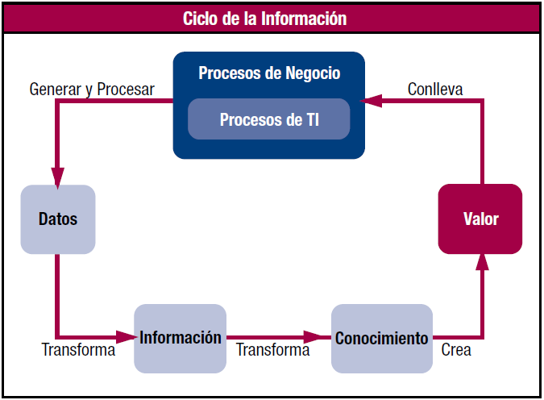
/ INFORMACIÓN
1. …DEFINICIÓN
Considera toda la información relevante para la empresa, no sólo la información automatizada.
La información puede ser:
Estructurada o no estructurada (desestructurada)
Formal o informal
La información puede ser considerada como una etapa dentro del “ciclo de la información” de una empresa, véase el siguiente diagrama:

Slide 21
/ CULTURA, ÉTICA Y COMPORTAMIENTO

Slide 22
/ CULTURA, ÉTICA Y COMPORTAMIENTO
1. DEFINICIÓN
La cultura, la ética y el comportamiento de los individuos y de la empresa son, a menudo, subestimados como un factor de éxito de las actividades de gobierno y gestión.
Cultura, ética y comportamiento

Slide 23
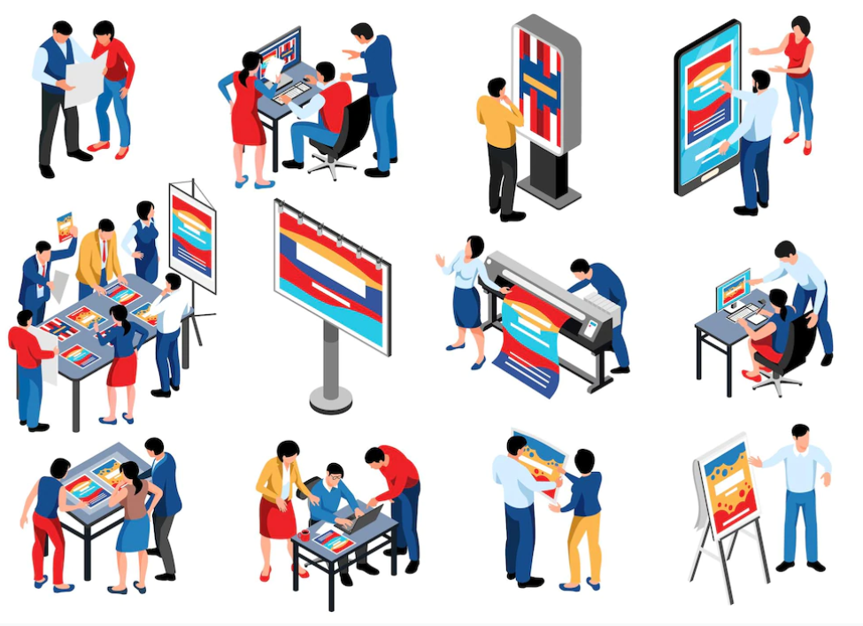
/ CULTURA, ÉTICA Y COMPORTAMIENTO
1. …DEFINICIÓN
Cultura, ética y comportamiento se refiere al conjunto de comportamientos individuales y colectivos de cada organización.
Este conjunto de factores: ética organizacional, ética individual, cultura organizacional, relaciones interpersonales y ambiciones personales; guía el comportamiento de las personas en las empresas.

Slide 24
/ CULTURA, ÉTICA Y COMPORTAMIENTO
1. …DEFINICIÓN
COBIT destaca 3 comportamientos que pueden ser significativos en el contexto organizacional:
Comportamiento relacionado con la aceptación del riesgo por la empresa.
Comportamiento relacionado con el cumplimiento de las políticas.
Comportamiento relacionado con los resultados negativos, prejuicios o pérdida de oportunidades.

Slide 25
/ PERSONAS, HABILIDADES Y COMPETENCIAS

Slide 26
/ PERSONAS, HABILIDADES Y COMPETENCIAS
1. DEFINICIÓN
Las personas, las habilidades y las competencias son necesarias para tomar buenas decisiones, ejecutar acciones correctivas y completar satisfactoriamente todas las actividades.
Personas, habilidades y competencias

Slide 27
/ PERSONAS, HABILIDADES Y COMPETENCIAS
1. …DEFINICIÓN
Las habilidades y competencias pueden ser encontradas en las partes interesadas internas y externas a la organización, en la cual estas pueden asumir funciones de administradores de negocios, competidores, reclutadores, instructores y especialistas técnicos en TI; cada función exige un conjunto de habilidades distintas.
Una organización tiene que saber cuál es su base actual de habilidades y planificar o proyectar estas a futuro. Esto se ve influenciado por la estrategia y por los objetivos corporativos.
Debemos considerar que ….
Personas, habilidades y competencias
Las habilidades pueden ser desarrolladas (por ejemplo, con entrenamiento) o adquiridas (por ejemplo, a través del reclutamiento) e implantadas en las diversas funciones de la estructura organizacional.

Slide 28
/ SERVICIOS, INFRAESTRUCTURA Y APLICACIONES

Slide 29
/ SERVICIOS, INFRAESTRUCTURA Y APLICACIONES
1. DEFINICIÓN
Los servicios, la infraestructura y las aplicaciones incluyen la infraestructura, la tecnología y las aplicaciones que brindan a la empresa un sistema de gobierno para el procesamiento de I&T.
Servicios, infraestructura y aplicaciones

Slide 30
/ SERVICIOS, INFRAESTRUCTURA Y APLICACIONES
1. …DEFINICIÓN
Los servicios pueden ser prestados por partes interesadas internas o externas. Los usuarios de los servicios también pueden ser internos (usuarios del negocio) o externos (socios, clientes y proveedores).
Las metas se relacionan con los servicios, cómo estos son prestados y cuáles resultados son identificados.
Dependiendo del tiempo de duración de la arquitectura objetivo, una arquitectura de transición también puede ser definida, mostrando la evolución desde la arquitectura inicial hasta la arquitectura objetivo.
Servicios, infraestructura y aplicaciones

Slide 31
/ CONCLUSIONES
Los componentes son factores que, de forma individual y colectiva, contribuyen al buen funcionamiento del sistema de gobierno de la empresa en cuanto a I&T.
Los procesos describen una serie de prácticas y actividades organizadas para lograr determinados objetivos y producir una serie de resultados que contribuyan a la consecución de la totalidad de los objetivos relacionados con las TI.
Las estructuras organizativas son las entidades clave de toma de decisiones en una empresa.
Los principios, las políticas y los marcos convierten el comportamiento deseado en orientación práctica para la gestión del día a día.
La información incluye toda la información producida y utilizada por la empresa, COBIT se centra en la información requerida para el funcionamiento eficaz del sistema de gobierno de la empresa.

Slide 32
/ CONCLUSIONES
La cultura, la ética y el comportamiento de los individuos y de la empresa son, a menudo, subestimados como un factor de éxito de las actividades de gobierno y gestión.
Las personas, las habilidades y las competencias son necesarias para tomar buenas decisiones, ejecutar acciones correctivas y completar satisfactoriamente todas las actividades.
Los servicios, la infraestructura y las aplicaciones incluyen la infraestructura, la tecnología y las aplicaciones que brindan a la empresa un sistema de gobierno para el procesamiento de I&T.

Slide 33
/ BIBLIOGRAFÍA
ISACA. (2018). “COBIT 2019: Introducción y Metodología”. 1ra. Edición. ISACA®
ISACA. (2018). “COBIT 2019: Objetivos de Gobierno y de Gestión”. 1ra. Edición. ISACA®
ISACA. (2018). “COBIT 2019: Diseño de una solución de Gobierno de Información y Tecnología”. 1ra. Edición. ISACA®
ISACA. (2018). “COBIT 2019: Implementación y optimización de una solución de gobierno de información y tecnología”. 1ra. Edición. ISACA®

